Slide 1
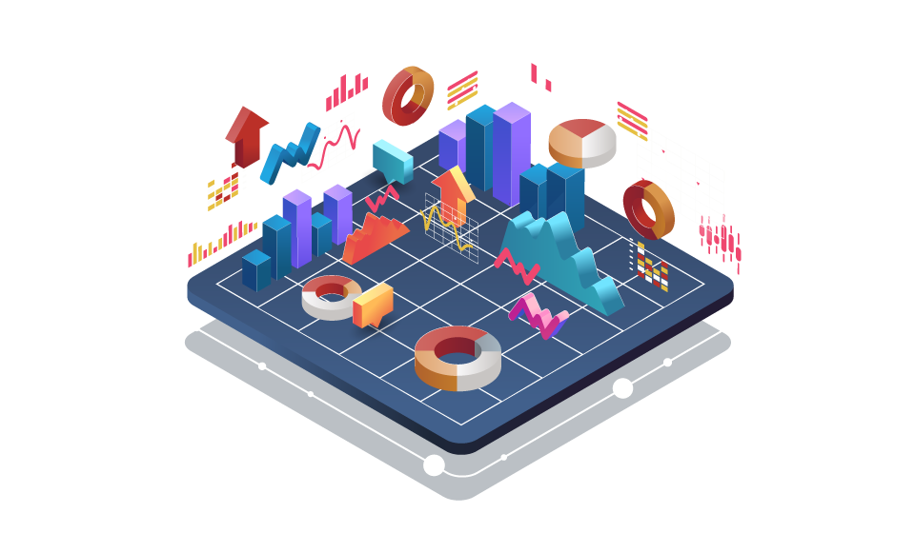
ЗАМЕСТИТЕЛЬ РУКОВОДИТЕЛЯ УФНС РОССИИ ПО ХАНТЫ-МАНСИЙСКОМУ АВТОНОМНОМУ ОКРУГУ – ЮГРЕ
В.В. Балута
Об актуальных вопросах применения Единого налогового счета и о взаимодействии с налогоплательщиками в 2023 году
СУРГУТ 2023

Slide 2
ОБ АКТУАЛЬНЫХ ВОПРОСАХ ПРИМЕНЕНИЯ ЕДИНОГО НАЛОГОВОГО СЧЕТА И О ВЗАИМОДЕЙСТВИИ С НАЛОГОПЛАТЕЛЬЩИКАМИ В 2023 ГОДУ
ОСНОВНЫЕ НОРМАТИВНЫЕ ДОКУМЕНТЫ
Федеральный закон от 14.07.2022 № 263-ФЗ «О внесении изменений в части первую и вторую Налогового кодекса Российской Федерации»
Федеральный закон от 11.06.2022 № 162-ФЗ «О внесении изменений в статью 10 Федерального закона «О внесении изменений в Бюджетный кодекс Российской Федерации и отдельные законодательные акты Российской Федерации и установлении особенностей исполнения бюджетов бюджетной системы Российской Федерации в 2022 году»
Федеральный закон от 04.11.2022 № 432-ФЗ «О внесении изменений в Бюджетный кодекс Российской Федерации и статью 10 Федерального закона «О внесении изменений в Бюджетный кодекс Российской Федерации и отдельные законодательные акты Российской Федерации и установлении особенностей исполнения бюджетов бюджетной системы Российской Федерации в 2022 году»

Slide 3
ОБ АКТУАЛЬНЫХ ВОПРОСАХ ПРИМЕНЕНИЯ ЕДИНОГО НАЛОГОВОГО СЧЕТА И О ВЗАИМОДЕЙСТВИИ С НАЛОГОПЛАТЕЛЬЩИКАМИ В 2023 ГОДУ
МАТРИЦА ИЗДЕРЖЕК
 | ПЛАТЕЛЬЩИК | ФНС | ЛИЦЕНЗИ-РУЮЩИЕ ОРГАНЫ / БАНКИ | ФК | ФССП
БОЛЬШОЙ ОБЪЕМ ПЛАТЕЖЕЙ
НЕПРАВИЛЬНЫЙ ПЛАТЕЖ
ТЕХНИЧЕСКИЙ ДОЛГ
САЛЬДИРОВАНИЕ ДОЛГОВ И ПЕРЕПЛАТ
ИЗЛИШНИЕ ПЕНИ
МЕРЫ ВЗЫСКАНИЯ И ОГРАНИЧЕНИЯ
1395
КБК
900 ТРЛН
ВАРИАНТОВ РЕКВИЗИТОВ ДЛЯ ПЛАТЕЖЕЙ
60
СРОКОВ УПЛАТЫ НАЛОГОВ
Негативные последствия (ущерб)
Транзакционные издержки
Репутационные издержки

Slide 4
ОБ АКТУАЛЬНЫХ ВОПРОСАХ ПРИМЕНЕНИЯ ЕДИНОГО НАЛОГОВОГО СЧЕТА И О ВЗАИМОДЕЙСТВИИ С НАЛОГОПЛАТЕЛЬЩИКАМИ В 2023 ГОДУ
НЕОБХОДИМОСТЬ В ИЗМЕНЕНИИ МОДЕЛИ ДО 01.01.2023
ЧТО ВЛЕЧЁТ
ЧТО НУЖНО
ПРАВОВЫЕ ПРЕДПОСЫЛКИ
Множество технологических операций по сальдированию долга
Ошибки в платежах
Недостоверное состояние расчетов
Начисление пени на технический долг
Излишние ограничительные меры
Понятное состояние расчетов с бюджетом
Справедливая оценка — «Деньги в бюджете!!!»
Быстрая и правильная уплата
Использование сальдо расчетов как актива
Успешная реализация ЕНП по ФЛ
Международный опыт: ФРГ, Испания, Франция, Япония, Италия, Австрия, Великобритания, Австралия, Швеция, Ирландия – всего найдено 22 страны
Судебная практика (требования судов о сальдировании обязательств)

Slide 5
ОБ АКТУАЛЬНЫХ ВОПРОСАХ ПРИМЕНЕНИЯ ЕДИНОГО НАЛОГОВОГО СЧЕТА И О ВЗАИМОДЕЙСТВИИ С НАЛОГОПЛАТЕЛЬЩИКАМИ В 2023 ГОДУ
ПРЕИМУЩЕСТВА ЕНС
ПРОЗРАЧНОСТЬ И СЕРВИСНОСТЬ
ПЛАТИТЬ ПРОЩЕ
Онлайн доступ для плательщиков детализации начислений и уплаты налогов
Интеграция доступа как в ЛК, так и в IT-платформы плательщиков по открытому API
1 платеж в месяц
2 реквизита в платежке
ЭКОНОМИЯ ДЕНЕГ И ВРЕМЕНИ
1 сальдо расчетов с бюджетом: нет пени при наличии переплаты и недоимки, нет невыясненных, нет зачетов
1 операция чтобы передать свою переплату другому лицу
Нет срока давности для платежей старше 3-х лет
Нет необходимости получения справок о долге — госорганы сами обменяются информацией о состоянии расчетов с бюджетом
ПРОЩЕ РАЗОБРАТЬСЯ С ДОЛГОМ
1 день на снятие приостановки со счетов при уплате долга.
1 документ взыскания

Slide 6
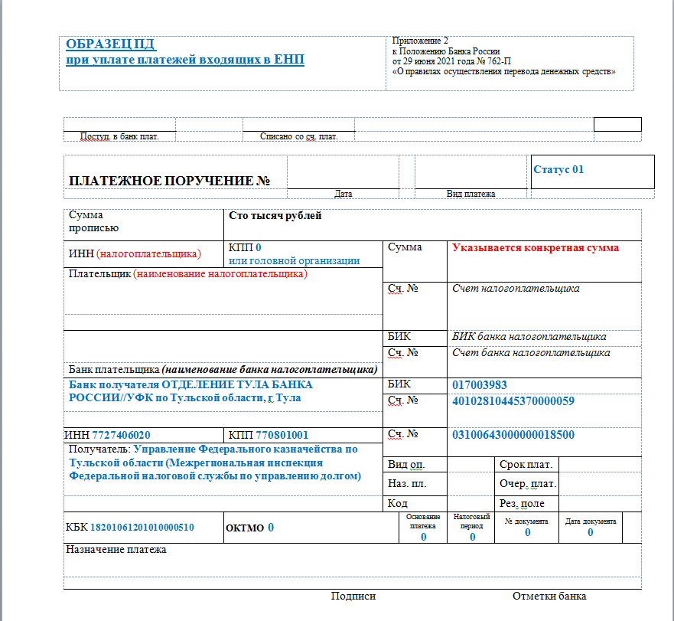
ОБ АКТУАЛЬНЫХ ВОПРОСАХ ПРИМЕНЕНИЯ ЕДИНОГО НАЛОГОВОГО СЧЕТА И О ВЗАИМОДЕЙСТВИИ С НАЛОГОПЛАТЕЛЬЩИКАМИ В 2023 ГОДУ
ОБРАЗЕЦ ПД ПРИ УПЛАТЕ ПЛАТЕЖЕЙ ВХОДЯЩИХ В ЕНП

Slide 7
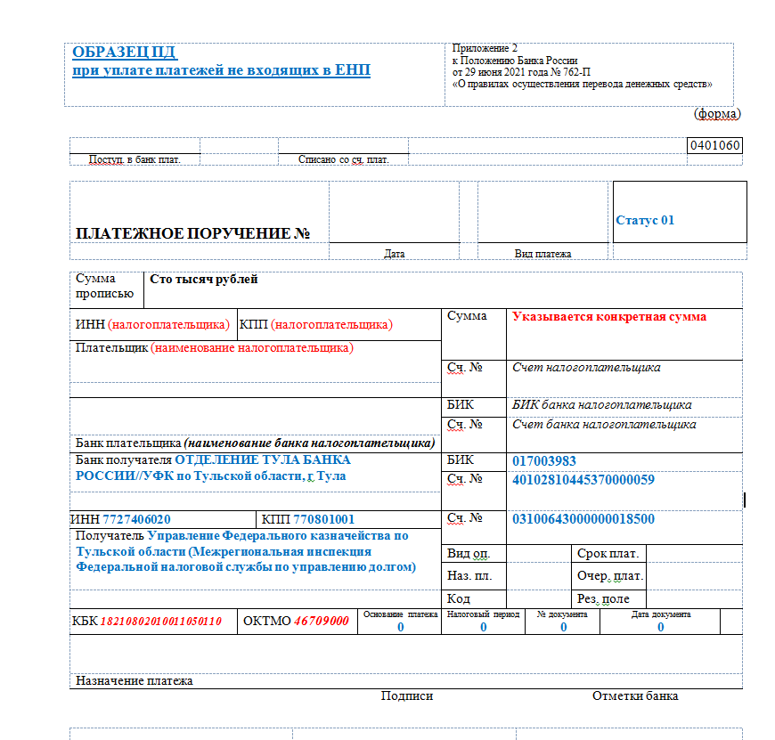
ОБ АКТУАЛЬНЫХ ВОПРОСАХ ПРИМЕНЕНИЯ ЕДИНОГО НАЛОГОВОГО СЧЕТА И О ВЗАИМОДЕЙСТВИИ С НАЛОГОПЛАТЕЛЬЩИКАМИ В 2023 ГОДУ
ОБРАЗЕЦ ПД ПРИ УПЛАТЕ ПЛАТЕЖЕЙ НЕ ВХОДЯЩИХ В ЕНП

Slide 8
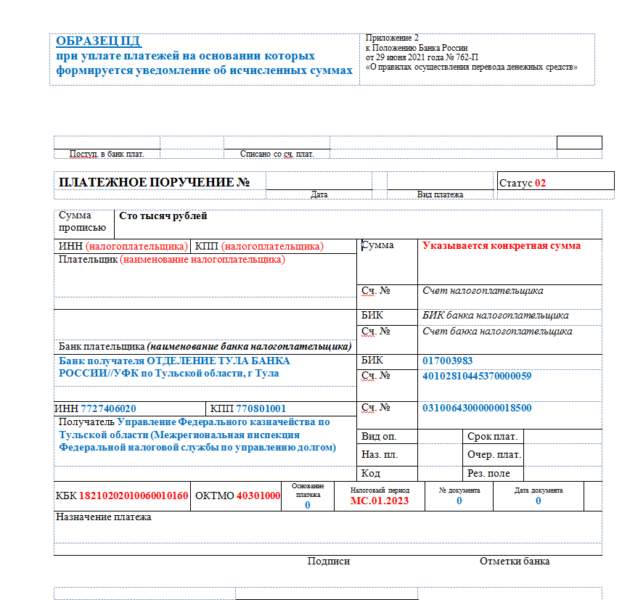
ОБ АКТУАЛЬНЫХ ВОПРОСАХ ПРИМЕНЕНИЯ ЕДИНОГО НАЛОГОВОГО СЧЕТА И О ВЗАИМОДЕЙСТВИИ С НАЛОГОПЛАТЕЛЬЩИКАМИ В 2023 ГОДУ
ОБРАЗЕЦ ПД ПРИ УПЛАТЕ ПЛАТЕЖЕЙ НА ОСНОВАНИИ КОТОРЫХ ФОРМИРУЕТСЯ УВЕДОМЛЕНИЕ ОБ ИСЧИСЛЕННЫХ СУММАХ

Slide 9
ОБ АКТУАЛЬНЫХ ВОПРОСАХ ПРИМЕНЕНИЯ ЕДИНОГО НАЛОГОВОГО СЧЕТА И О ВЗАИМОДЕЙСТВИИ С НАЛОГОПЛАТЕЛЬЩИКАМИ В 2023 ГОДУ
СРОКИ УПЛАТЫ
МОДЕЛЬ ДО 01.01.2023
СУЩЕСТВУЮЩАЯ МОДЕЛЬ
 |  |  |  | 1 | 2 | 3
4 | 5 | 6 | 7 | 8 | 9 | 10
11 | 12 | 13 | 14 | 15 | 16 | 17
18 | 19 | 20 | 21 | 22 | 23 | 24
25 | 26 | 27 | 28 | 29 | 30 | 31
 |  |  |  | 1 | 2 | 3
4 | 5 | 6 | 7 | 8 | 9 | 10
11 | 12 | 13 | 14 | 15 | 16 | 17
18 | 19 | 20 | 21 | 22 | 23 | 24
25 | 26 | 27 | 28 | 29 | 30 | 31
15. СВ
20. Водный налог
22. Налог на игорный бизнес
25. Акцизы, НДПИ, НДС
28. Прибыль
30. Транспортный, земельный налоги и налог на имущество организаций
31. ЕСХН
25. Подача декларации
28. Срок уплаты

Slide 10
ОБ АКТУАЛЬНЫХ ВОПРОСАХ ПРИМЕНЕНИЯ ЕДИНОГО НАЛОГОВОГО СЧЕТА И О ВЗАИМОДЕЙСТВИИ С НАЛОГОПЛАТЕЛЬЩИКАМИ В 2023 ГОДУ
ОЧЕРЕДНОСТЬ ПРОВЕДЕНИЯ ЗАЧЕТОВ
Недоимки → Предстоящие платежи по налогам, взносам и сборам → Долги по пеням → Долги по процентам → Долги по штрафам

Slide 11
ОБ АКТУАЛЬНЫХ ВОПРОСАХ ПРИМЕНЕНИЯ ЕДИНОГО НАЛОГОВОГО СЧЕТА И О ВЗАИМОДЕЙСТВИИ С НАЛОГОПЛАТЕЛЬЩИКАМИ В 2023 ГОДУ
ПРИМЕР ПРИ ПОЛНОМ ПОГАШЕНИИ ОБЯЗАТЕЛЬСТВ НП, САЛЬДО «0»
РАСПРЕДЕЛЕНИЕ ЕНП
ЕДИНЫЙ НАЛОГОВЫЙ СЧЕТ
ИНН
хххххххххххх
1 ОЧЕРЕДЬ
НЕДОИМКА - начиная с налога
с более ранним сроком уплаты
+ 920 000
НАЧИСЛЕНО
920 000
УПЛАЧЕНО
920 000
САЛЬДО
0
2 ОЧЕРЕДЬ
НАЧИСЛЕНИЯ - с текущим сроком уплаты
ИМУЩЕСТВО ОРГАНИЗАЦИЙ
ТРАНСПОРТ
ЗЕМЛЯ
+ 440 000
+ 102 000
+ 58 000
3 ОЧЕРЕДЬ
ПЕНИ, ПРОЦЕНТЫ И ШТРАФЫ
ПРИБЫЛЬ
+ 320 000
Если денег недостаточно и сроки уплаты совпадают, то ЕНП распределится пропорционально суммам таких обязательств

Slide 12
ОБ АКТУАЛЬНЫХ ВОПРОСАХ ПРИМЕНЕНИЯ ЕДИНОГО НАЛОГОВОГО СЧЕТА И О ВЗАИМОДЕЙСТВИИ С НАЛОГОПЛАТЕЛЬЩИКАМИ В 2023 ГОДУ
ПРИМЕР ПОГАШЕНИЯ ЗАДОЛЖЕННОСТИ В СЛУЧАЕ НЕПОЛНОЙ ОПЛАТЫ (САЛЬДО «– 3 500») ПО ОБЯЗАТЕЛЬСТВАМ ОБРАЗОВАННЫМ ДО 01.01.2023 С РАЗНЫМИ СРОКАМИ УПЛАТЫ
РАСПРЕДЕЛЕНИЕ ЕНП
ЕДИНЫЙ НАЛОГОВЫЙ СЧЕТ
ИНН
ХХХХХХХХХХХХ
НДС 26.09.2022
- 17 500
НДС 25.10.2022
- 18 000
ВЗНОСЫ 15.08.2022
- 9 500
1 ОЧЕРЕДЬ
НЕДОИМКА - начиная с налога
с более ранним сроком уплаты
ТРАНСПОРТ 01.03.2022
- 1 000
ПЕНИ
- 2 500
+ 45 000
2 ОЧЕРЕДЬ
НАЧИСЛЕНИЯ - с текущим сроком уплаты
ТРАНСПОРТ
01.03.2022
ВЗНОСЫ
15.08.2022
НДС
26.09.2022
1 000
9 500
17 500
3 ОЧЕРЕДЬ
ПЕНИ, ПРОЦЕНТЫ И ШТРАФЫ
НДС
25.10.2022
ПЕНИ
17 000
-1 000
- 2 500
Если денег недостаточно и сроки уплаты совпадают, то ЕНП распределится пропорционально суммам таких обязательств

Slide 13
ОБ АКТУАЛЬНЫХ ВОПРОСАХ ПРИМЕНЕНИЯ ЕДИНОГО НАЛОГОВОГО СЧЕТА И О ВЗАИМОДЕЙСТВИИ С НАЛОГОПЛАТЕЛЬЩИКАМИ В 2023 ГОДУ
ПРИМЕР ПОГАШЕНИЯ ЗАДОЛЖЕННОСТИ В СЛУЧАЕ НЕПОЛНОЙ ОПЛАТЫ (САЛЬДО «– 17 000») ПО ОБЯЗАТЕЛЬСТВАМ ОБРАЗОВАННЫМ ПОСЛЕ 01.01.2023 С ОДНИМ СРОКОМ УПЛАТЫ
РАСПРЕДЕЛЕНИЕ ЕНП
ЕДИНЫЙ НАЛОГОВЫЙ СЧЕТ
ИНН
ХХХХХХХХХХХХ
НДС 28.04.2023
- 17 000 (63%)
ВЗНОСЫ 28.04.2023
- 9 000 (33%)
1 ОЧЕРЕДЬ
НЕДОИМКА - начиная с налога
с более ранним сроком уплаты
ТРАНСПОРТ 28.04.2023
- 1 000 (4%)
+ 10 000
2 ОЧЕРЕДЬ
НАЧИСЛЕНИЯ - с текущим сроком уплаты
ТРАНСПОРТ
ВЗНОСЫ
НДС
+ 370
-630
+ 3 333
-5 667
+ 6 297
- 10 703
3 ОЧЕРЕДЬ
ПЕНИ, ПРОЦЕНТЫ И ШТРАФЫ
Если денег недостаточно и сроки уплаты совпадают, то ЕНП распределится пропорционально суммам таких обязательств

Slide 14
ОБ АКТУАЛЬНЫХ ВОПРОСАХ ПРИМЕНЕНИЯ ЕДИНОГО НАЛОГОВОГО СЧЕТА И О ВЗАИМОДЕЙСТВИИ С НАЛОГОПЛАТЕЛЬЩИКАМИ В 2023 ГОДУ
ЭФФЕКТ СУЩЕСТВУЮЩЕЙ МОДЕЛИ
МОДЕЛЬ ДО 01.01.2023
СУЩЕСТВУЮЩАЯ МОДЕЛЬ
Большое количество платежей
Большое количество межбюджетных транзакций
Невыясненные платежи
Каждый 15 платеж с ошибкой
900 трлн
2
Отсутствие технического долга
Начисление пени в целом по налогоплательщику
Исключение зачетов/ уточнений
вариантов заполнения реквизитов
реквизита
в платежке
450 млн
в 3 раза
платежей
уменьшение количества платежей
7,5 млн (ХМАО)
80 млн
в 56 тыс. раз
документов:
уточнения и зачеты
уменьшение количества транзакций
1,8 млн (ХМАО)
360 млн
в 3,7 раза
лицевых счетов
уменьшение количества лицевых счетов
5,0 млн (ХМАО)
143 млн
в 2 раза
фактов взысканий в год
уменьшение количества взысканий

